Slide 1
Handleiding - Transfer patiënt vanuit ziekenhuis via ZorgDomein

Slide 2
Toelichting op de functionaliteit
Wat houdt de functionaliteit in?
Via ZorgDomein kan beschikbaarheid vanuit VV&T instellingen inzichtelijk gemaakt worden, zodat de transferverpleegkundige een geschikte plek kan vinden voor een patiënt met behoefte voor vervolgzorg.
De transferverpleegkundige kan na het vinden van een geschikte plek diverse informatie toesturen naar de VV&T instelling, zodat een beoordeling kan plaatsvinden of de patiënt daadwerkelijk in zorg genomen kan worden.
De VV&T instelling kan dergelijke plaatsingsverzoeken accepteren of afwijzen met een bepaalde reden.
Zodra een patiënt in zorg genomen zal worden bij de VV&T instelling kunnen de diverse overdrachtsdocumenten verstuurd worden vanuit het ziekenhuis.
Inhoud van het document
In dit document staat beschreven hoe de beschikbaarheid van zorgproducten aanpast kan worden.
Daarnaast wordt beschreven hoe je via ZorgDomein plaatsingsverzoeken ontvangt ter beoordeling vanuit het ziekenhuis voor vervolgzorg voor een patiënt en hoe het contact met het ziekenhuis hierover verloopt.
Tevens wordt uitgelegd hoe een overdracht ontvangen kan worden via ZorgDomein indien de patiënt daadwerkelijk met ontslag gaat.

Slide 3

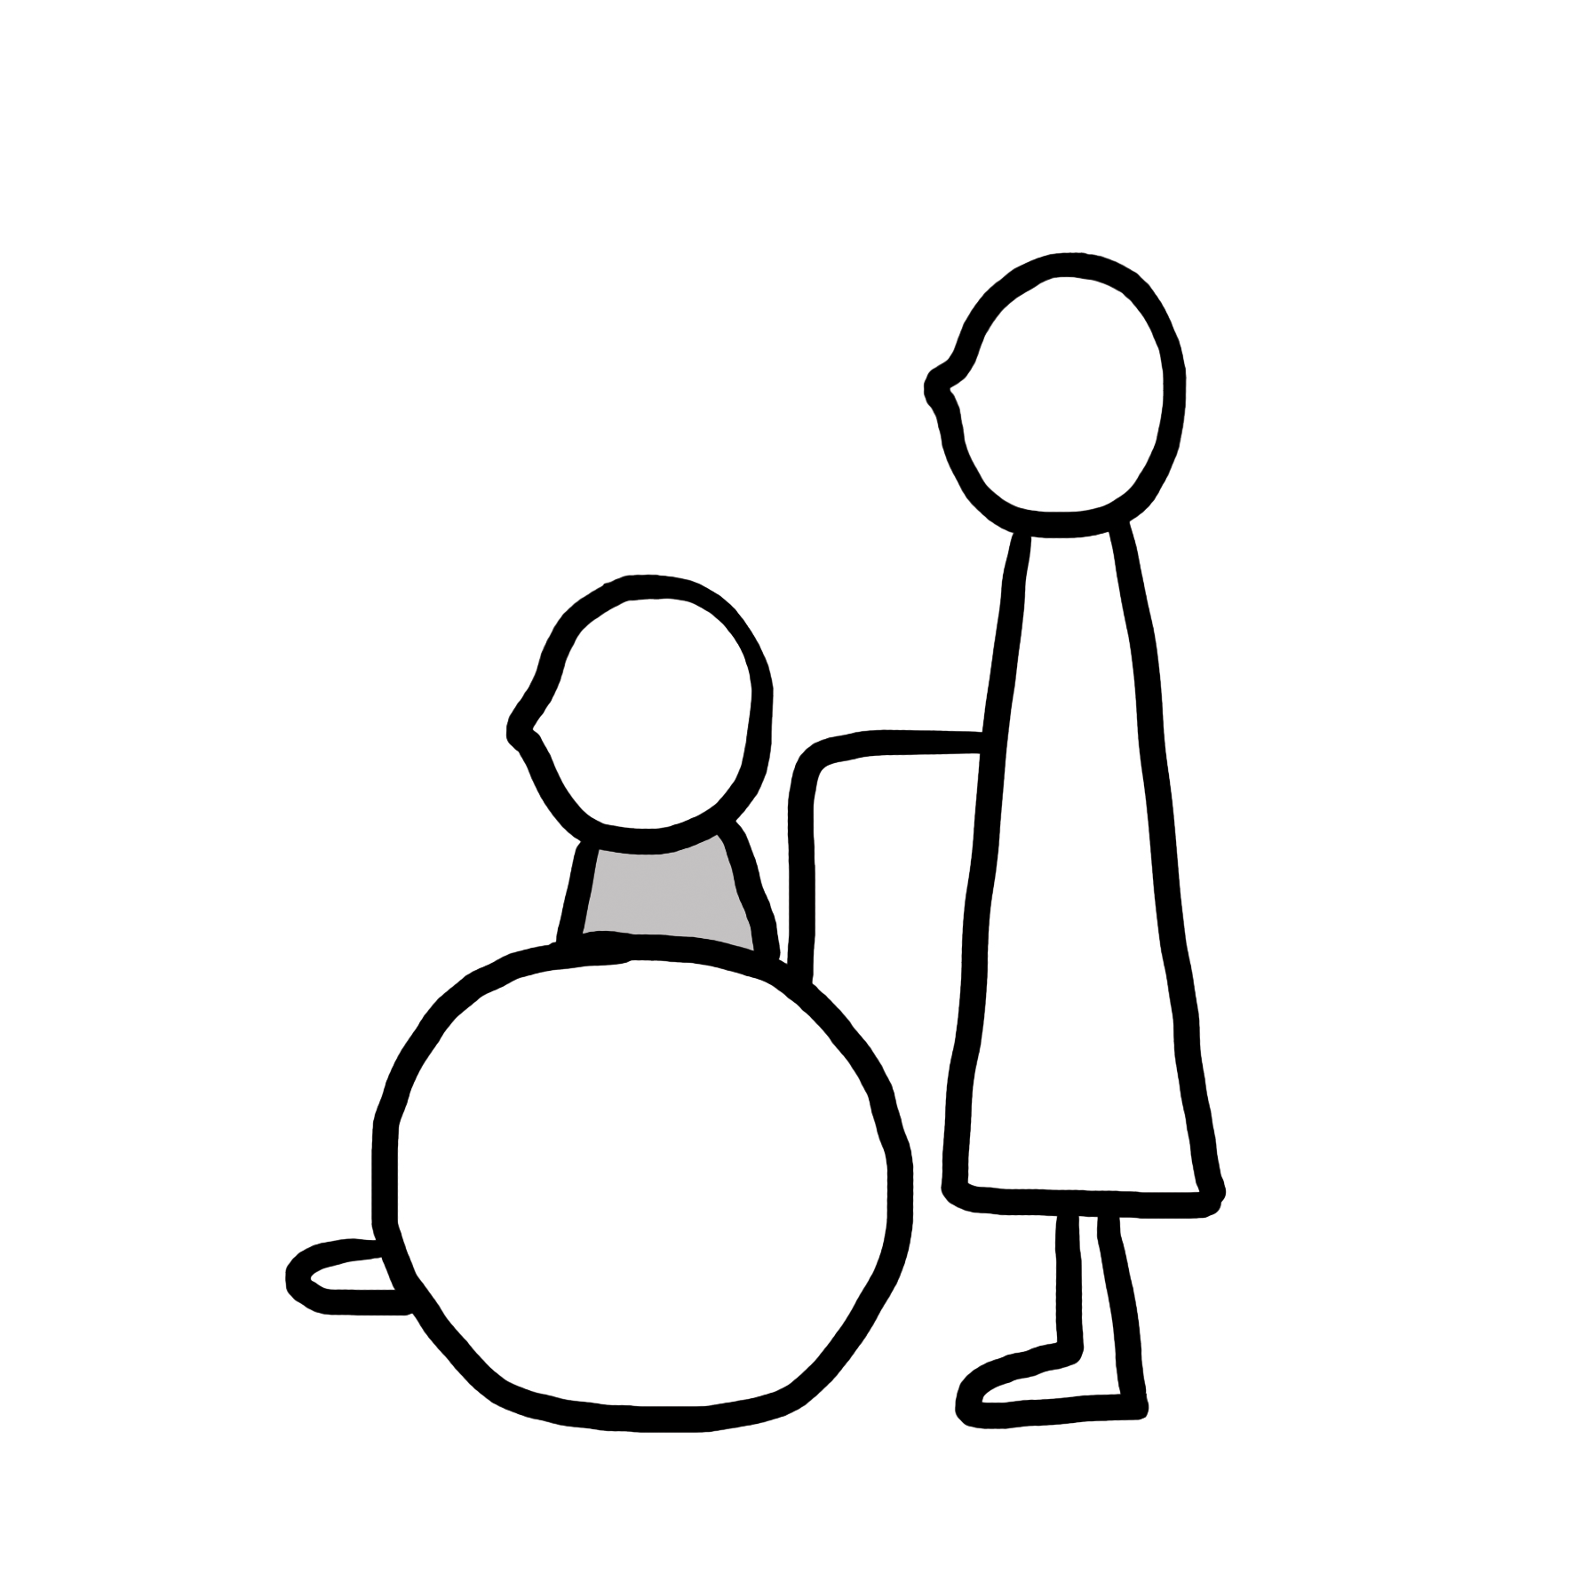

Het transferproces en ondersteuning van ZorgDomein
Verzoek om nazorg
Vind geschikte plek
Overdracht
7
Ophalen van info op
verschillende plekken
8
1
3
Geen plek
Versturen van de verschillende overdrachten
Aanvragen van noodzakelijke nazorg via EVD/EPD,
Uitzetten aanvraag vervolgzorg richting aanbieders
Verpleegkundige (afdeling)
5
VV&T
6
9
Verpleegkundige (afdeling)
Transfer-afdeling
Transfer-afdeling
VV&T
Plek
Transfer-afdeling
Ontvangen en verwerken van gegevens door VV&T
2
Op de hoogte stellen m.b.t. ontslagdatum
4
Verkrijgen totaalbeeld en opvragen informatie bij andere disciplines
Beoordelen aanvraag
door VV&T
Legenda
Via reguliere werkwijze
Via ZorgDomein

Slide 4
Account

Slide 5
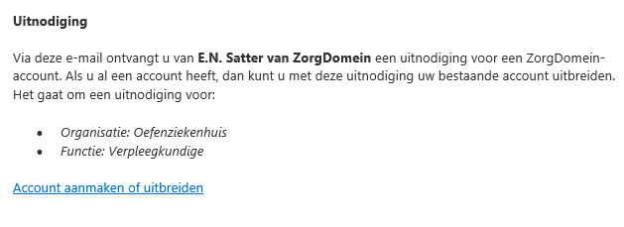
Wanneer je nog geen account hebt kun je een account aanvragen bij de verantwoordelijk beheerder van jouw organisatie.
Registreer jezelf via de link in de e-mail van ZorgDomein
1
0. Eenmalig registreren

Slide 6
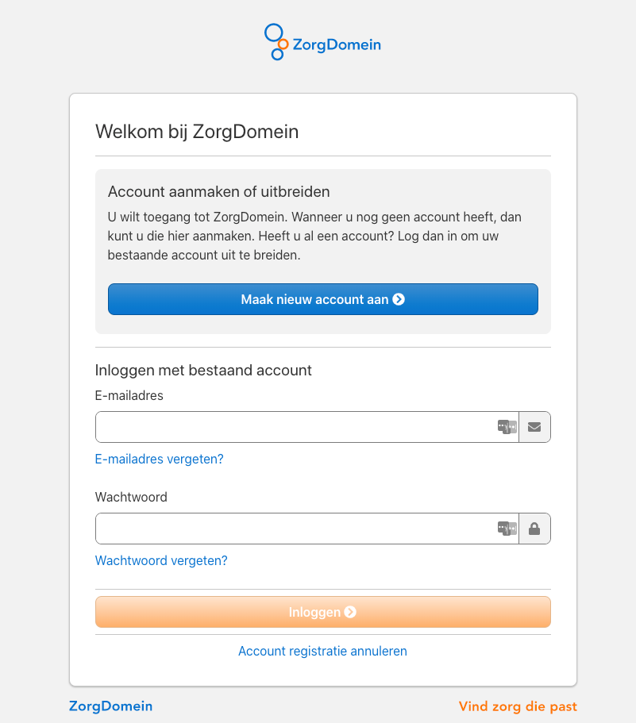
0. Account aanmaken of uitbreiden
1. Als je nog geen account hebt binnen ZorgDomein klik je op ‘maak nieuw account aan’.
1
2
2. Als je al een account hebt binnen ZorgDomein dan kun je daarmee inloggen en dan wordt het account uitgebreid op basis van de nieuwe uitnodiging.

Slide 7
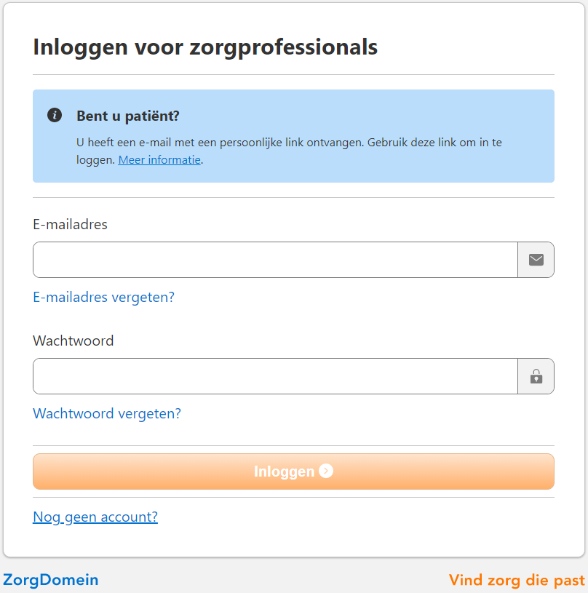

Log in op de ZorgDomein-omgeving via www.zorgdomein.nl
1
2
3
4
1. Inloggen op ZorgDomein

Slide 8
Beheer van beschikbaarheid

Slide 9
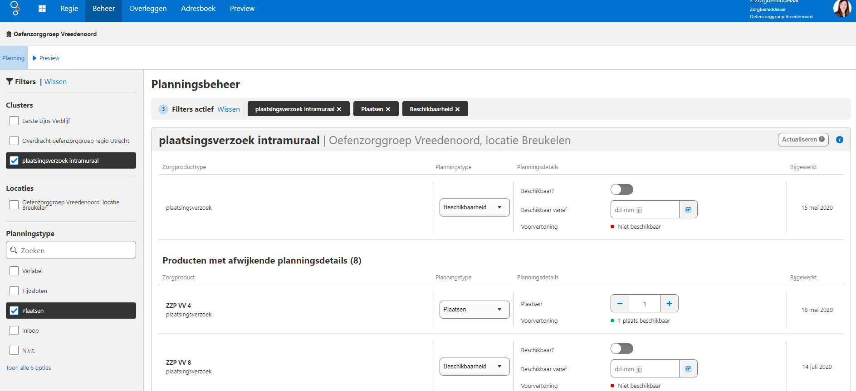

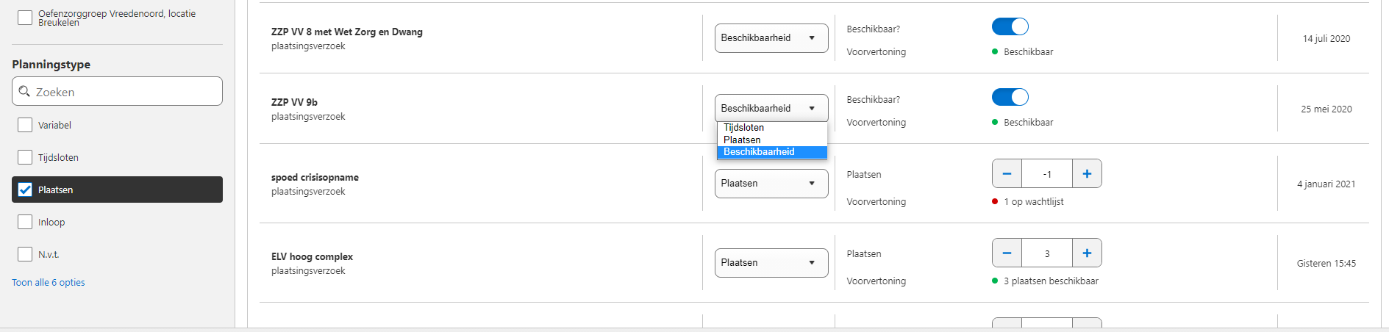
Stappen
1
Ga naar “Beheer” in ZorgDomein.
  De ZorgDomein coördinator van jouw zorginstelling kan er voor zorgen dat je rechten krijgt om de beschikbaarheid aan te passen.
Ga naar ‘Planningstype’: De getoonde zorgproducten waarvoor je beschikbaarheid aan kunt geven worden hier getoond.
De beschikbaarheid van de zorgproducten voor plaatsingsverzoeken kan als volgt worden beheerd :
  “Beschikbaarheid”: zorg is beschikbaar (groen / schuifje open) of niet (rood / schuifje dicht)
  “Plaatsen”: specifieke beschikbaarheid / wachtlijst
    Aantal beschikbare plaatsen
    Aantal op de wachtlijst
  “Tijdsloten”: specifieke beschikbaarheid
    Op welke tijdsloten zorg beschikbaar is
De beschikbaarheid voor alle zorgproducten van dit cluster (plaatsingsverzoek intramuraal) voor deze locatie (locatie Breukelen) kan in één keer doorgevoerd worden via de bovenste regel.
Producten met een specifieke beschikbaarheid kunnen worden beheerd onder “producten met een afwijkende beschikbaarheid”.
In het scherm wordt aangegeven wanneer de beschikbaarheid voor het laatst is bijgewerkt. Mocht je het niet hebben aangepast maar wel willen aangeven dat de beschikbaarheid actueel is klik je op ’actualiseren’. Dan wordt de datum van vandaag getoond als laatste datum van bijwerken.
Klik tot slot op ‘Opslaan’.
2
6
4
5
5
b
|
3
a
b
||
c
7
Beheer van beschikbaarheid

Slide 10
Ontvangen van plaatsingsverzoeken

Slide 11
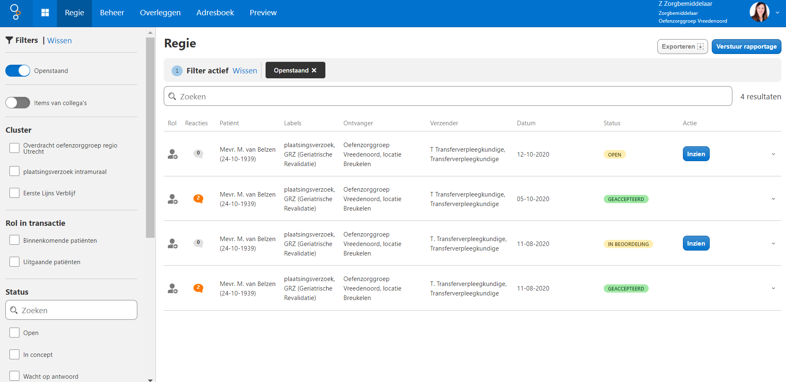
Stappen
Je ontvangt een bericht dat er een plaatsingsverzoek is binnengekomen. Hoe dit bericht wordt afgeleverd kan per organisatie verschillen.
Om het verzoek af te handelen log je in bij ZorgDomein. Hier kun je het plaatsingsverzoek inzien en accepteren of afwijzen.
t te accepteren of af te wijzen
Een ontvangen plaatsingsverzoek is zichtbaar onder “Regie”:
Via “Openstaand” worden ontvangen plaatsingsverzoeken getoond waar nog een actie voor open staat.
  Door het schuifje om te zetten zie je alle berichten.
Een nieuw ontvangen plaatsingsverzoek staat onder het kopje “Status” met de status “Open”:
Meer uitleg over de status van de items vind je op sheet 19.
1
2
1. Ontvangen van een plaatsingsverzoek

Slide 12
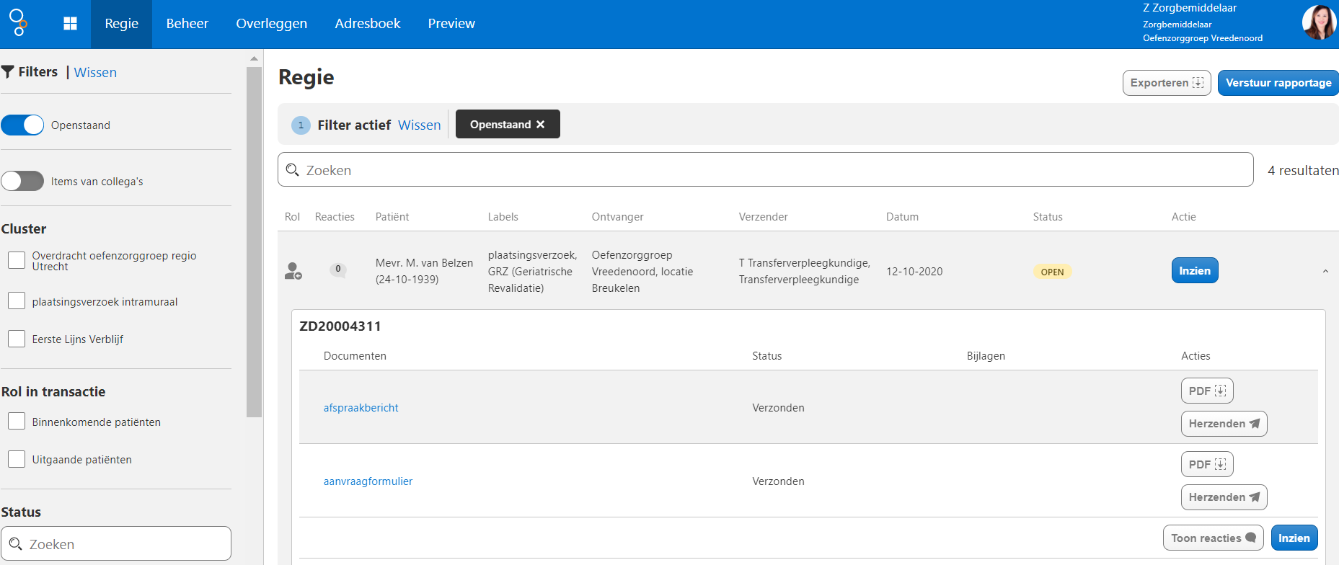
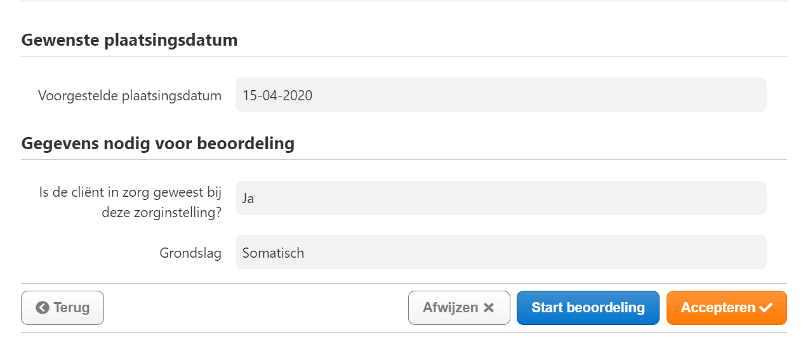
Stappen
Klik op het plaatsingsverzoek dat je wilt inzien.
  Je kunt direct op “Inzien” klikken om rechtstreeks naar het ingevulde aanvraagformulier te gaan.
Klik op “Inzien” of “aanvraagformulier” om het aanvraagformulier in de applicatie in te zien.
  Via “PDF” wordt het aanvraagformulier direct gedownload als PDF.
Zie het ingevulde aanvraagformulier in en beoordeel de aanvraag.
1
a
2
3
2. Bekijk het plaatsingsverzoek

Slide 13
Stappen
Klik op ‘Start beoordeling’.
Op dat moment verandert de status van het plaatsingsverzoek naar ‘in beoordeling’ voor de transferverpleegkundige. Zo weet hij/zij dat het verzoek beoordeeld wordt.
2
a
1
b
3a. Neem het in plaatsingsverzoek in beoordeling

Slide 14
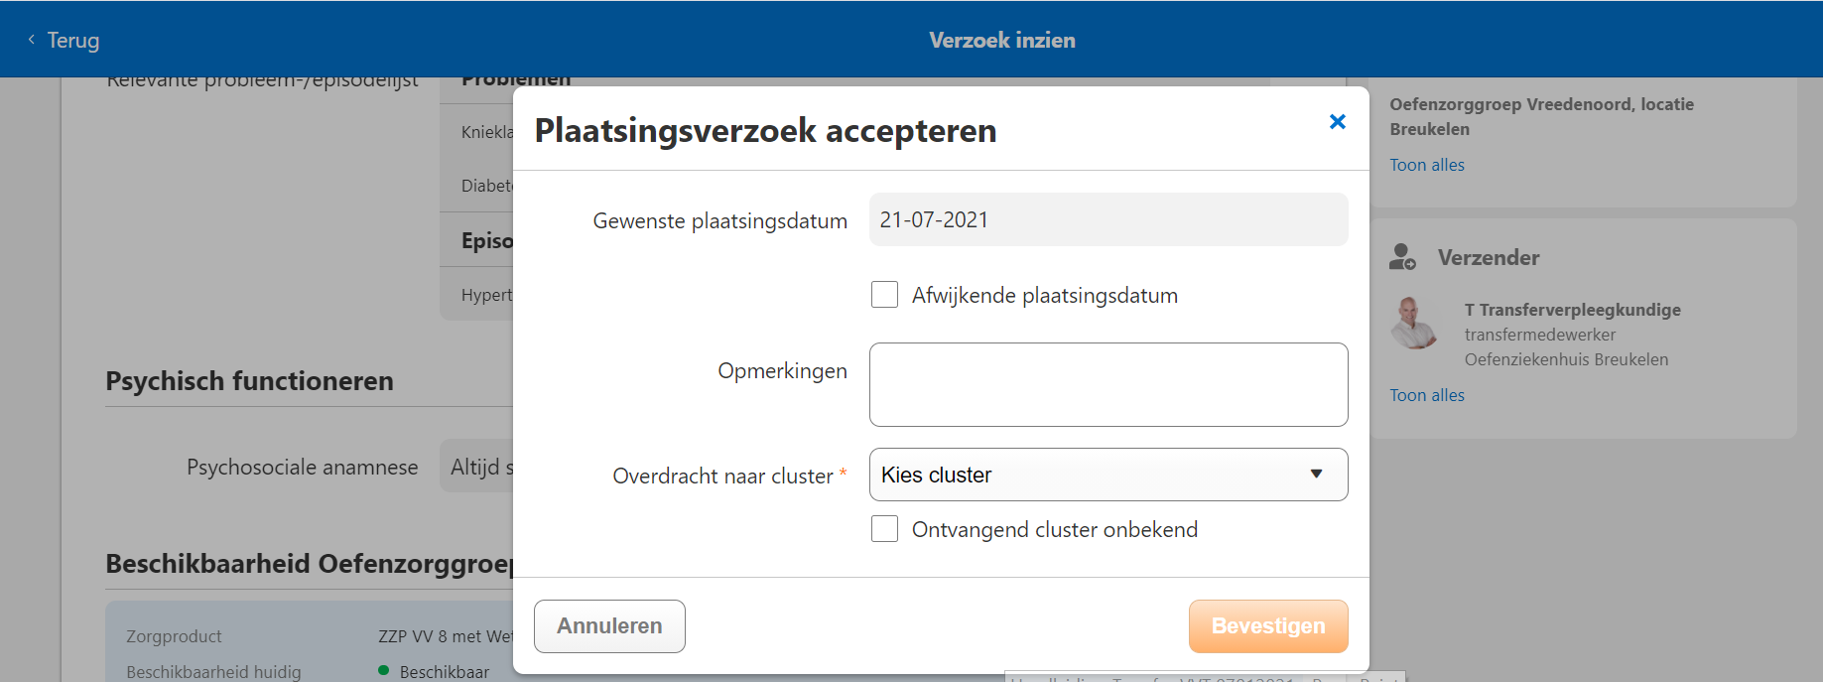
Stappen
Indien na beoordeling blijkt dat cliënt in zorg genomen kan worden en daarmee het plaatsingsverzoek geaccepteerd kan worden, klik op “Accepteren”
Vul eventueel een afwijkende plaatsingsdatum in als de cliënt wel in zorg genomen kan worden, maar niet voor de aangevraagde gewenste plaatsingsdatum.
Voeg eventueel opmerkingen toe.
2
a
1
2
3
3b. Accepteer het plaatsingsverzoek

Slide 15
Stappen
Selecteer naar welk cluster de overdracht verstuurd kan worden vanaf de afdeling van de cliënt. Mocht dit niet via ZorgDomein gaan en/of (nog) niet bekend zijn geef dan aan ‘ontvangend cluster onbekend’.
Kik op “Bevestigen”, de verzender ontvangt nu een bericht over de acceptatie.
2
a
4
5
3b. Regel overdracht

Slide 16
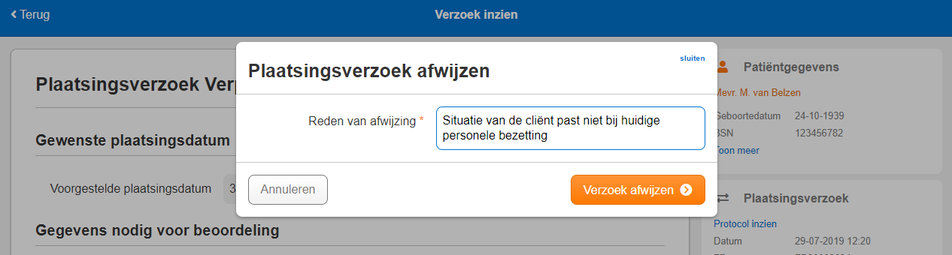
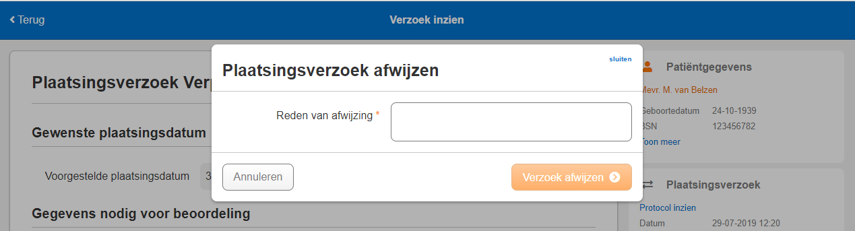
Stappen
Indien na beoordeling blijkt dat cliënt niet in zorg genomen kan worden en daarmee het plaatsingsverzoek afgewezen moet worden, klik op “Afwijzen”
Vul de reden van afwijzing in
Kik op “Verzoek afwijzen”, de verzender ontvangt nu een bericht over de afwijzing.
2
a
1
b
2
3
3c. Wijs het plaatsingsverzoek af

Slide 17
Stappen
Indien na beoordeling blijkt dat cliënt niet direct in zorg genomen kan worden maar wel op de wachtlijst geplaats kan worden, klik op “Op wachtlijst”.
Op dat moment verandert de status van het plaatsingsverzoek naar ‘Op wachtlijst’ voor de verzender.
2
a
1
b
3d. Plaats op wachtlijst

Slide 18
Stappen
De transferverpleegkundige kan een plaatsingsverzoek wat al verstuurd is ‘heropenen’ en aanpassen door de velden aan te passen en/of een bijlage mee te sturen. Het verzoek komt dan weer binnen in ‘openstaand’ en dezelfde acties kunnen herhaalt worden
Klik op ‘inzien’.
Klik op een van de acties.
1
2
4. Aangepast plaatsingsverzoek

Slide 19
Stappen
Alle ontvangen plaatsingsverzoeken worden getoond onder “Regie”:
Via het linker menu kun je een lijst openen met verschillende typen berichten:
  “Openstaand” is de lijst met berichten waar nog een actie voor moet gebeuren.
  Door het schuifje bij openstaand om te zetten zie je alle berichten naar jouw organisatie én waar jij rechten voor hebt.
Onder het kopje “Status” wordt getoond wat de status van het plaatsingsverzoek is:
“Open” of “In beoordeling”: dit zijn de ontvangen plaatsingsverzoeken die nog om een reactie vragen.
“Geaccepteerd”: het verzoek is eerder al geaccepteerd.
“Acceptatie bevestigd”: het geaccepteerde verzoek is door de aanvrager bevestigd
“Afgewezen”: het verzoek is eerder al afgewezen.
“Op wachtlijst”: de cliënt is op de wachtlijst geplaatst.
“Geannuleerd”: de verzender heeft het verzoek geannuleerd.
“Hergebruikt”: de verzender heeft het verzoek hergebruikt om uit te zetten bij een andere instelling. Het plaatsingsverzoek is daarmee geannuleerd voor jouw instelling.
“Wacht op antwoord”: de verzender heeft het verzonden verzoek heropent en is bezig met een aanpassing. Zodra de aanpassing verstuurd is krijgt het verzoek de status ‘Open’.
“Ontvangen”: dit betreft de status van andere zorgproducten, zoals uitvoeringsverzoeken of verwijzingen die verstuurd zijn. Voor deze items is geen reactie vanuit de VV&T vereist.
1
2
5. Zie alle plaatsingsverzoeken in

Slide 20
Stappen
Via de zoekbalk kunnen items snel gezocht worden door bijvoorbeeld de naam van de patiënt in te typen.
Items van collega’s kunnen worden ingezien, mits de collega(’s) jou gemachtigd heeft.
  Wanneer je plaatsingsverzoeken ontvangt is het niet nodig om elkaar te machtigen. Je werkt dan samen in een team waarmee je automatisch elkaars werk kunt inzien.
3
4
5. Zie alle plaatsingsverzoeken in

Slide 21
Overleggen rondom een plaatsingsverzoek

Slide 22
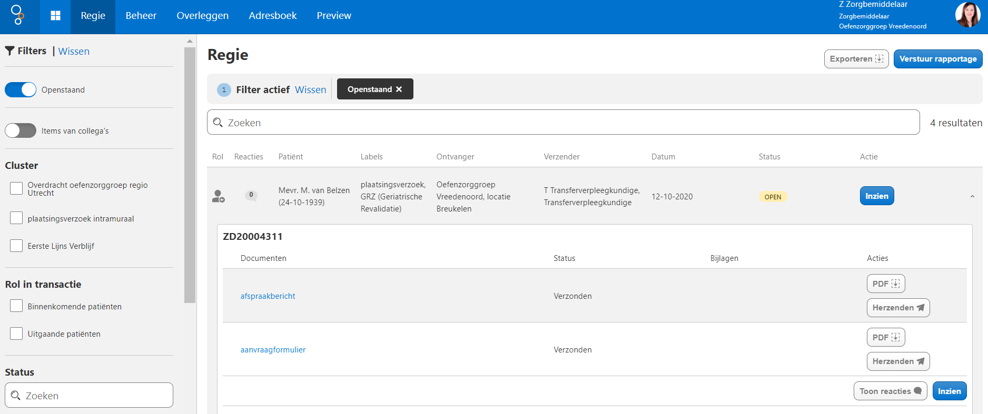
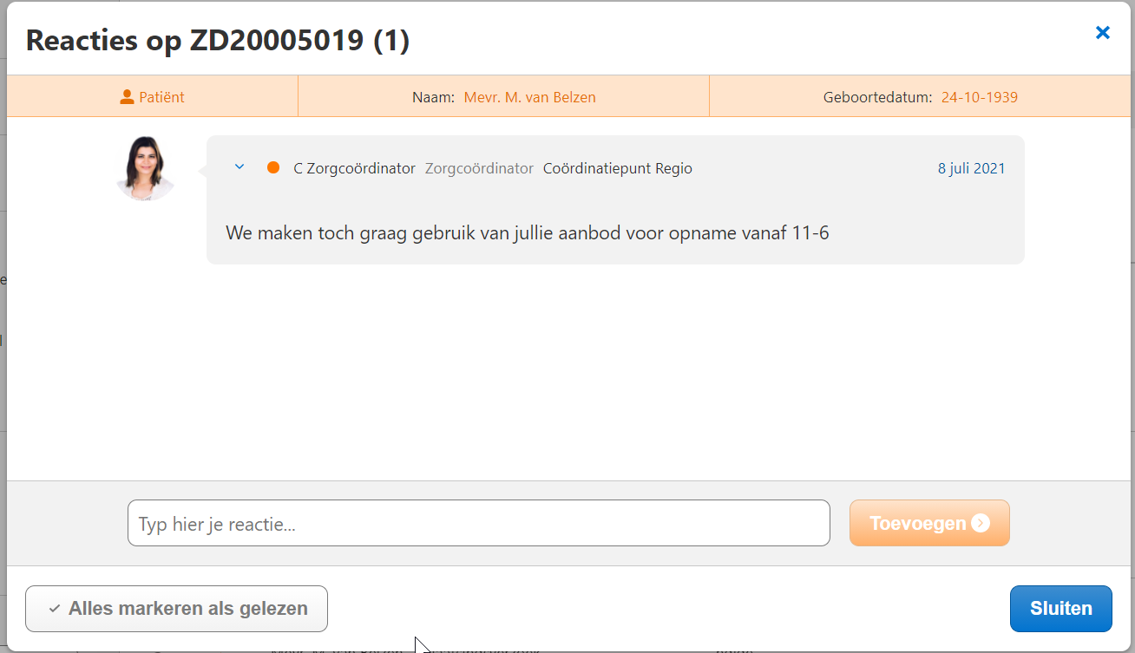
Stappen
Via de knop ‘Toon reacties’ kun je overleggen met iedereen die rondom dit plaatsingsverzoek werkt. Zowel de verzender als de ontvanger zien hetgeen je via ‘toon reacties’ communiceert.
  Je kunt ook op het ballonnetje klikken in de regel van het plaatsingsverzoek
Wanneer je op ‘toon reacties’ klikt kom je in een scherm terecht waarin alle reacties getoond worden.
Via de knop ‘alles markeren als gelezen’ kun je aangeven dat de reacties gelezen zijn.
  Je dient handmatig aan te geven of een reactie gelezen is. Dit is gedaan om te voorkomen dat als je een bericht opent deze automatisch op gelezen komt te staan; terwijl deze bijvoorbeeld bedoeld is voor een collega.
In de kolom ‘reacties’ wordt aangegeven of er reacties (en zo ja, hoeveel) zijn in het plaatsingsverzoek:
  Oranje wolkje: reacties zijn nog niet aangemerkt als gelezen
  Grijs wolkje: reacties zijn aangemerkt als gelezen.
4
a
1
2
3

Slide 23
Verder over overleggen:
Je ziet wie, en met welke functie, een bericht heeft geplaatst.
Je kunt zien wanneer het bericht verstuurd is. Zodra dit langer dan 8 uur geleden is komt er een datum en een tijdstip bij te staan.
Het is mogelijk om een notificatie per e-mail te ontvangen als er een nieuw chatbericht is. Dit kan worden ingesteld via het supportteam van ZorgDomein.

Slide 24
Ontvangen van overdrachten

Slide 25
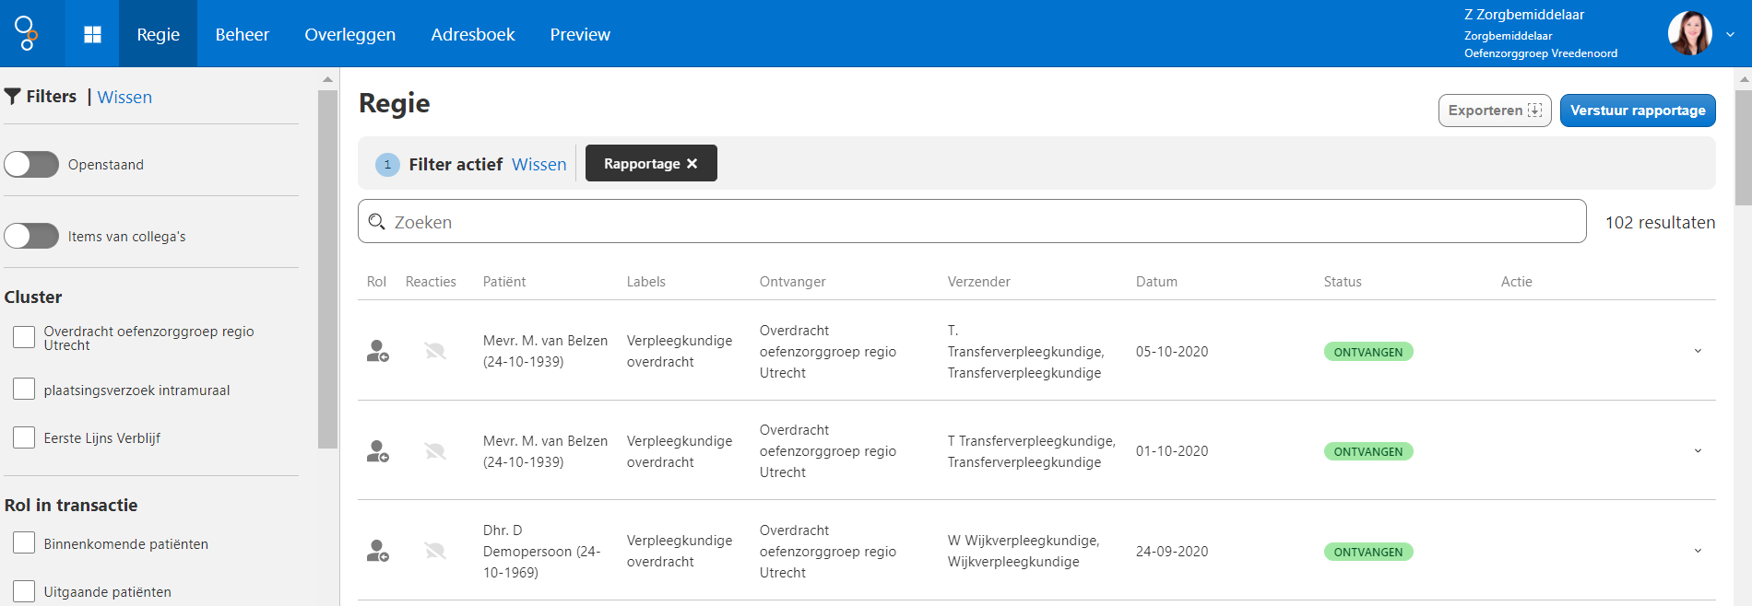
1
Stappen
Je ontvangt een bericht dat er een overdracht is binnengekomen. Hoe dit bericht wordt afgeleverd kan per organisatie verschillen.
Wanneer het een notificatie e-mail is, log je in op ZorgDomein om de overdracht in te zien:
Een ontvangen overdracht is zichtbaar onder “Regie”.
Via het schuifje kun je de “openstaande” overdrachten inzichtelijk maken of een overzicht krijgen van alle berichten.
Een nieuw ontvangen overdracht staat onder het kopje “Status” met de status “Open”:
Meer uitleg over de status van de items vind je op sheet 19.
2
3
1. Ontvangen van een overdracht

Slide 26
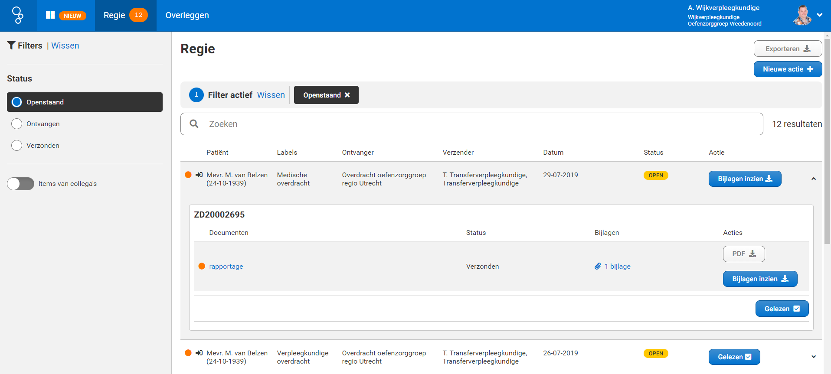
Stappen
Klik op de gewenste overdracht dat je wilt inzien.
Klik op “rapportage” of “Bijlagen inzien” om de overdracht in de applicatie in te zien.
Je kunt nu de ingevulde overdracht inzien.
Download de pdf via “PDF” en sla hem op in het eigen informatiesysteem.
Wanneer je in ZorgDomein klaar bent klik je op de knop 'gelezen'. De status veranderd dan van open naar ontvangen.
1
4
2
5
2. Bekijk overdracht

